Slide 1
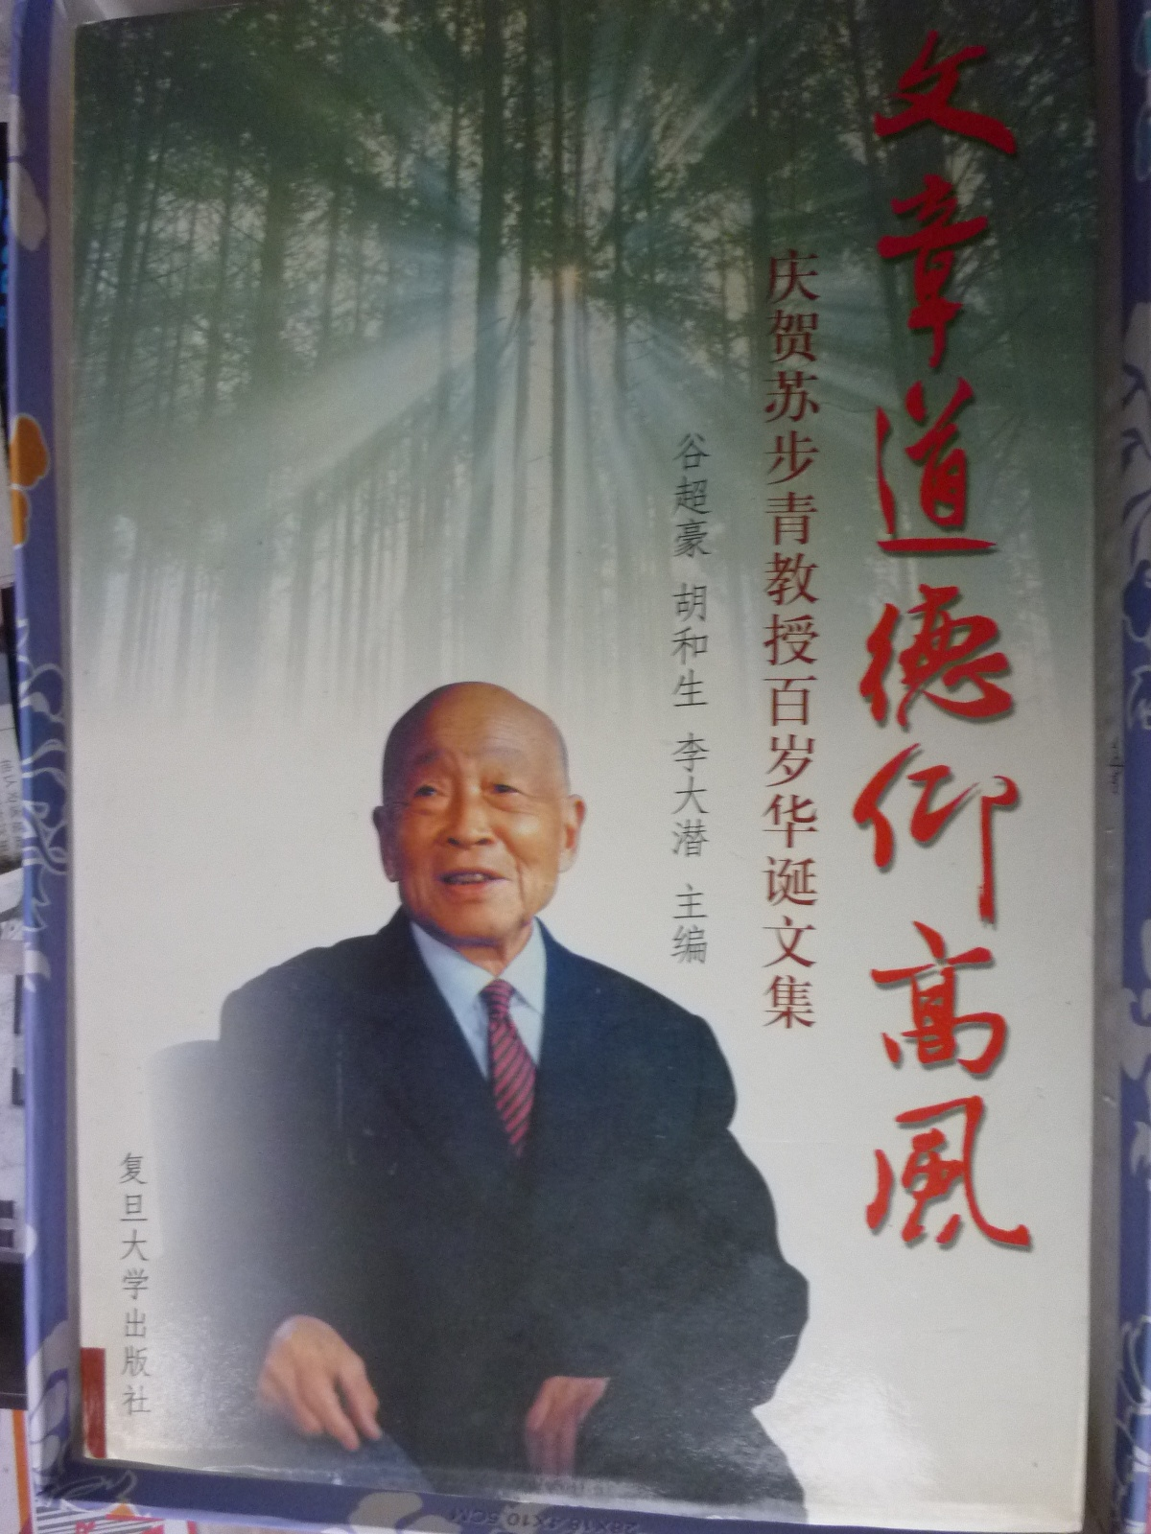
在人生道路上扬帆 前行 前行
苏步青读书小组

Slide 2
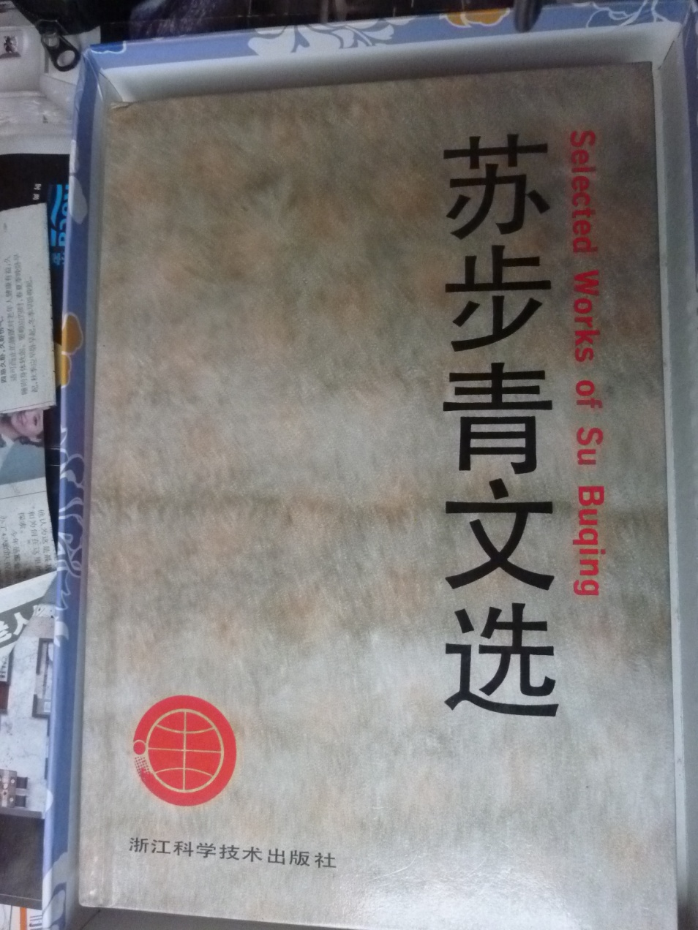
活动正常 收获颇丰
苏步青读书小组在王教授的引导下和同学们的配合中已经进行了三次读书活动。每一次活动中，王教授都以引导者的身份启发同学们去思考和感受苏步青老校长的优良品质，并从文章中体会读书和作文的方法和技巧。

Slide 3
引导同学们的思考
小组活动的进行以同学们需求为重，
老师解答学生阅读过程中产生的种问，通
过同学在阅读《苏步青传》的过程中所引
发的思考和想法，帮助同学们感受苏老的
品质。

Slide 4
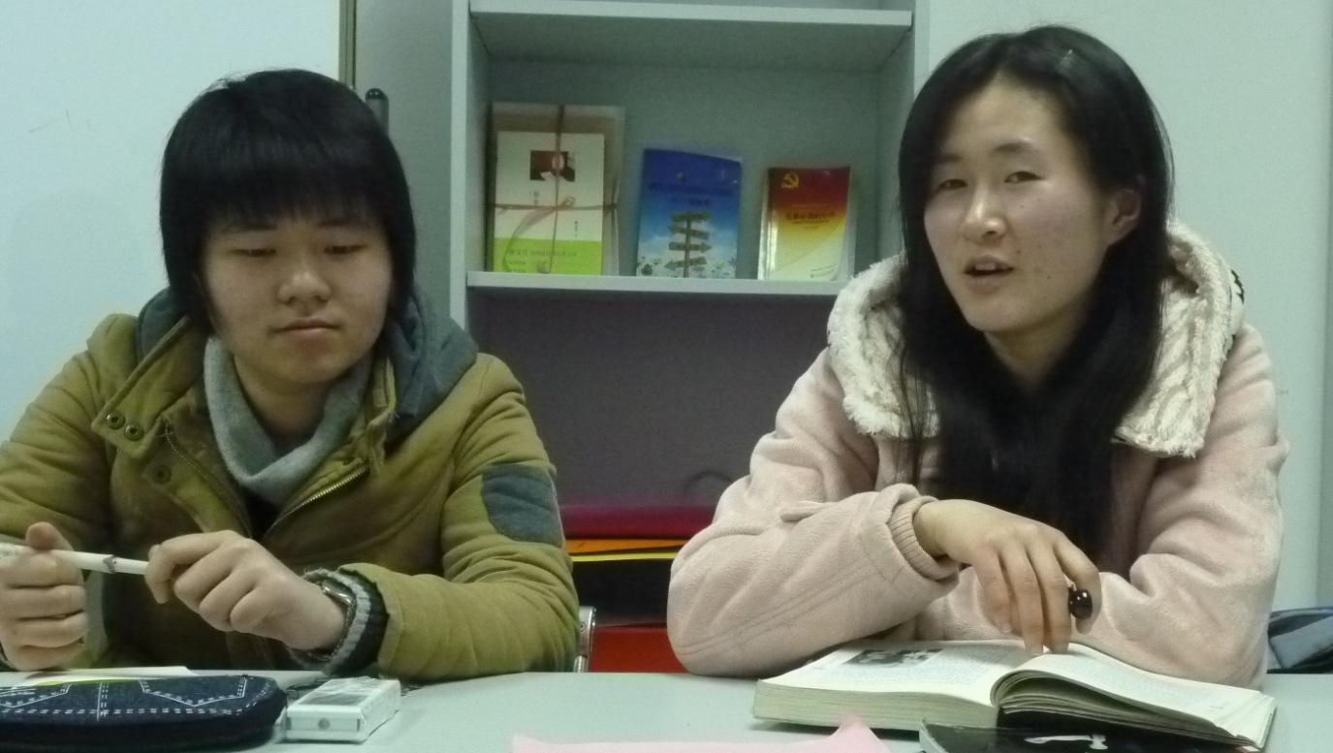
同学们之间相互讨论为读书小组活动的进行提供了良好的氛围。大家各抒己见，从不同的角度去缅怀、欣赏苏老，并从中领悟值得大家学习的优秀品质，提炼成为自己的想法。略有模糊的地方，王教授耐心地帮助同学进行思考和升华。

Slide 5
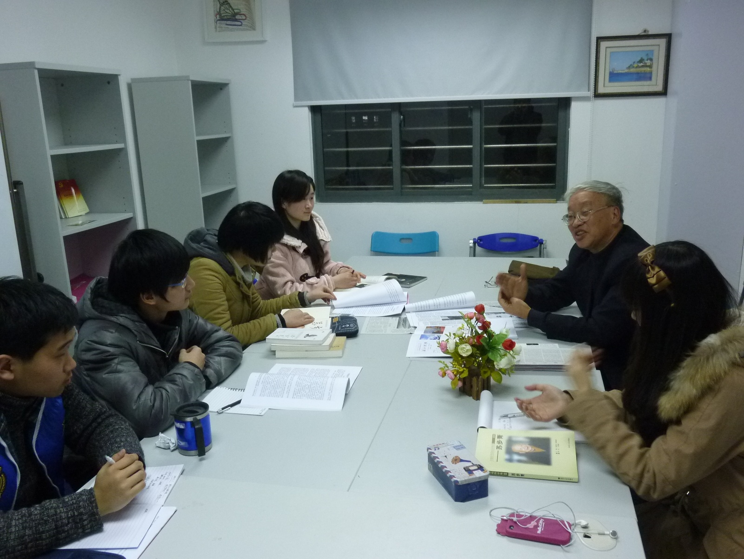
同学们进行讨论后聆听老师的指导

Slide 6
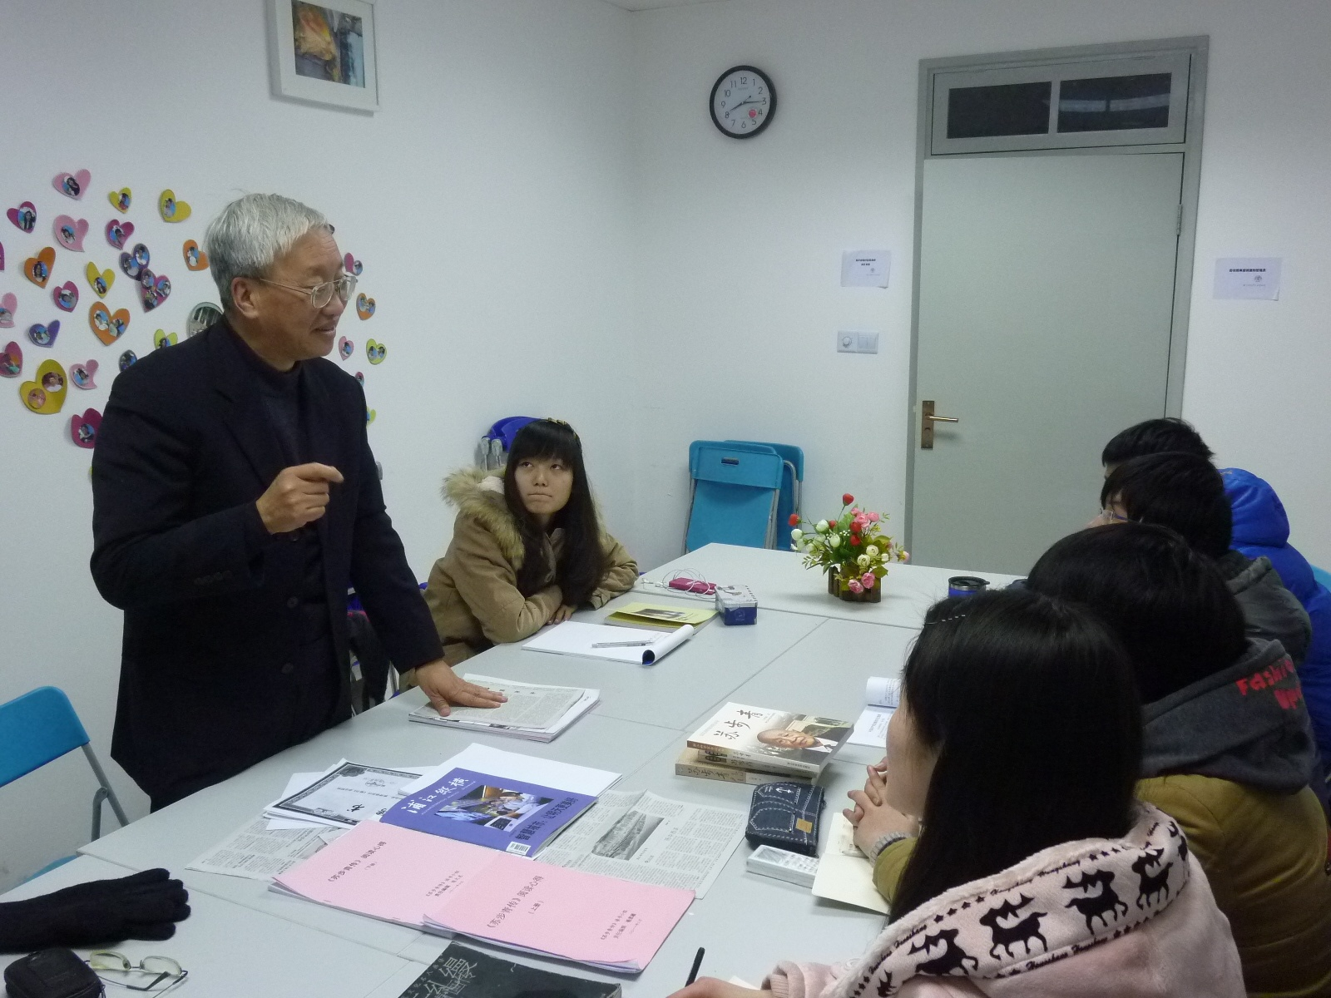
在第一次活动中，王教授谈起了自己的生平经历以及与苏步青先生的一起共事的故事。王老师出生农村，通过自己的努力考进了复旦中文系。之后立志勤奋读书，通过努力奋斗，不仅在学习上取得进步，也加入了共产党组织，毕业后一直留校任教、在机关从事秘书和写作至今。其中，陪伴苏步青校长长达23年之久。王教授的个人经历让同学们深深折服。
王教授结合自己的生活，向同学们传授经验，提出了具体的要求。在做人方面，王教授向我们提出了六字箴言：“勤奋、奉献、进取”；在写作方面，王教授要求从“思路、角度、层次”三个方面入手，并且希望我们不仅在笔杆子上下功夫，也要在口才上加强锻炼。同学们从王教授的经历中获得了许多感悟。

Slide 7
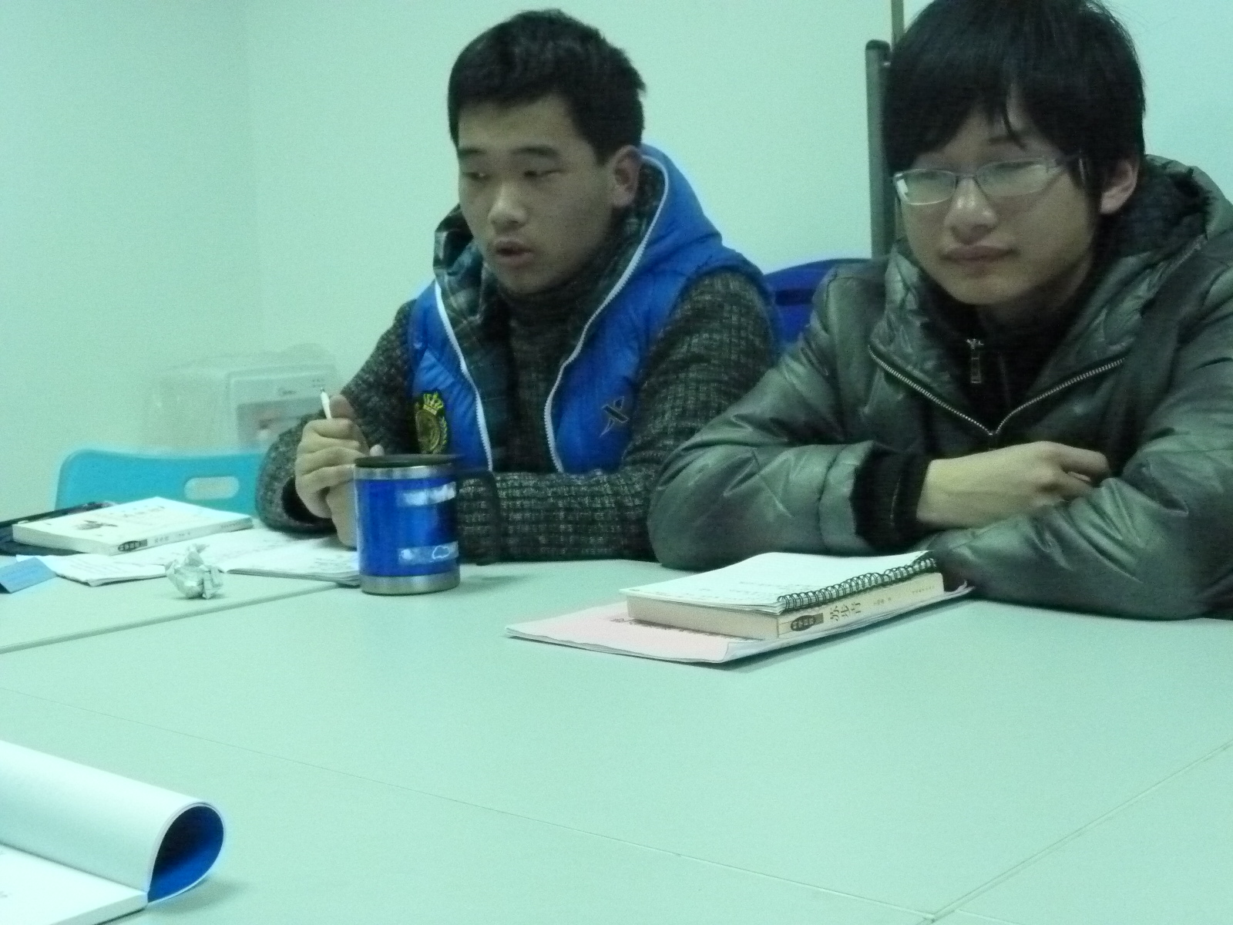
王同学感触最深的是苏步青校长在年轻时候奋斗的干劲，他认为作为一名学生应该要为自己而发奋图强，他说道,自己的家乡三明虽然落后，但自己不懈地学习，在奋斗的过程中积累的不仅是知识，更有生活的智慧，懂得了做人应该积极乐观，迎难而上，通过发挥自己的主观能动性来突破困境。
曾同学认为，苏步青老校长从日本优异的环境回到国内较为清苦的环境，为中国的数学发展贡献自己几乎所有的精力。他有确定的目标，明确自己的下一步，并为之努力奋斗。
作为复旦的学生，我们应该拥有这样的品质，才能让自己不在新的环境中迷惘。复旦的学生乃至所有的学生，都应该为确定一个或几个明确而实际的目标，才能保证自己能切实地奋斗。

Slide 8
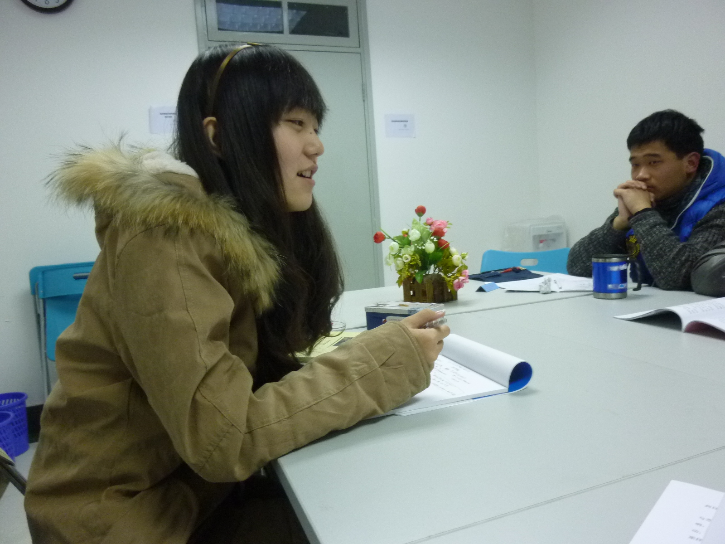
王教授在点评中指出，命运是要靠自己去奋斗的，尽管这个过程中困难重重，但是我们应该要有强烈的责任心和使命感，去跨过人生中的坎，懂得珍惜生活中的一切，才能使生活更加美好。北京某大学的女生自杀了,这是一种不负责任的态度，她轻视自己的生命，是不可取的。在每个人的奋斗过程中，都要有坚定的信念，不应急于求成。
在现在竞争激烈的情况下，只有沉得住气、不断拼搏的人，才能有所建树。对此，王教授告诉我们一个例子，福建毕业生中，能进入公务员工作岗位的人数很少，在这竞争激烈的社会中，一名福建工程学院的学生，在高手如云的竞争者中，靠的是平时的艰苦奋斗脱颖而出，正是得益于他不断的努力。

Slide 9
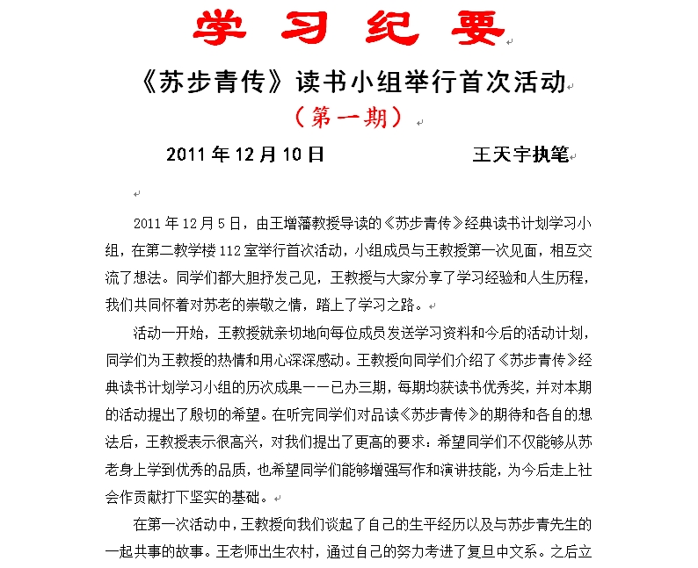
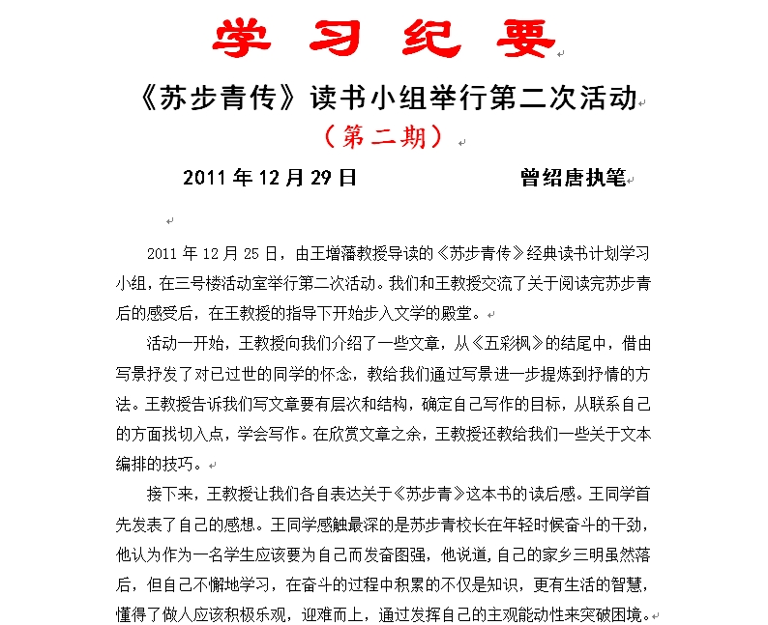
王教授让小组的成员进行写作读书心得。同学们在读书小组的活动中收获的不仅仅是对苏老的了解，还收获了苏老的优秀品质，以及读书的方法和技巧，更收获了对人生的理解。
目前学习纪要已出（一）（二）（三）期

Slide 10
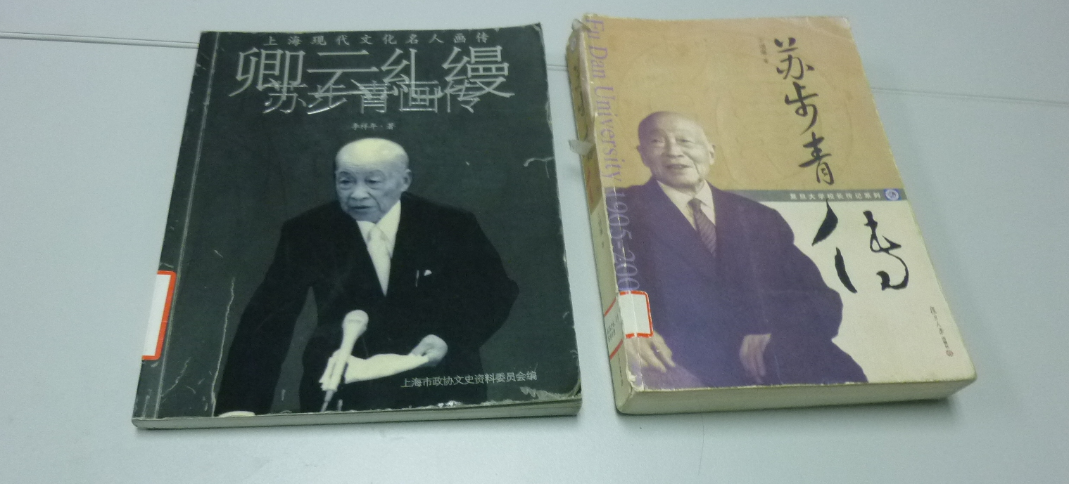
统一合适的活动时间是一个难题，在小组长与导师和组员的良好沟通下，同学们积极、配合老师的工作，利用周五晚上大家都有空的时段，通过平时对《苏步青传》的阅读思考，进行两个小时的讨论。

Slide 11
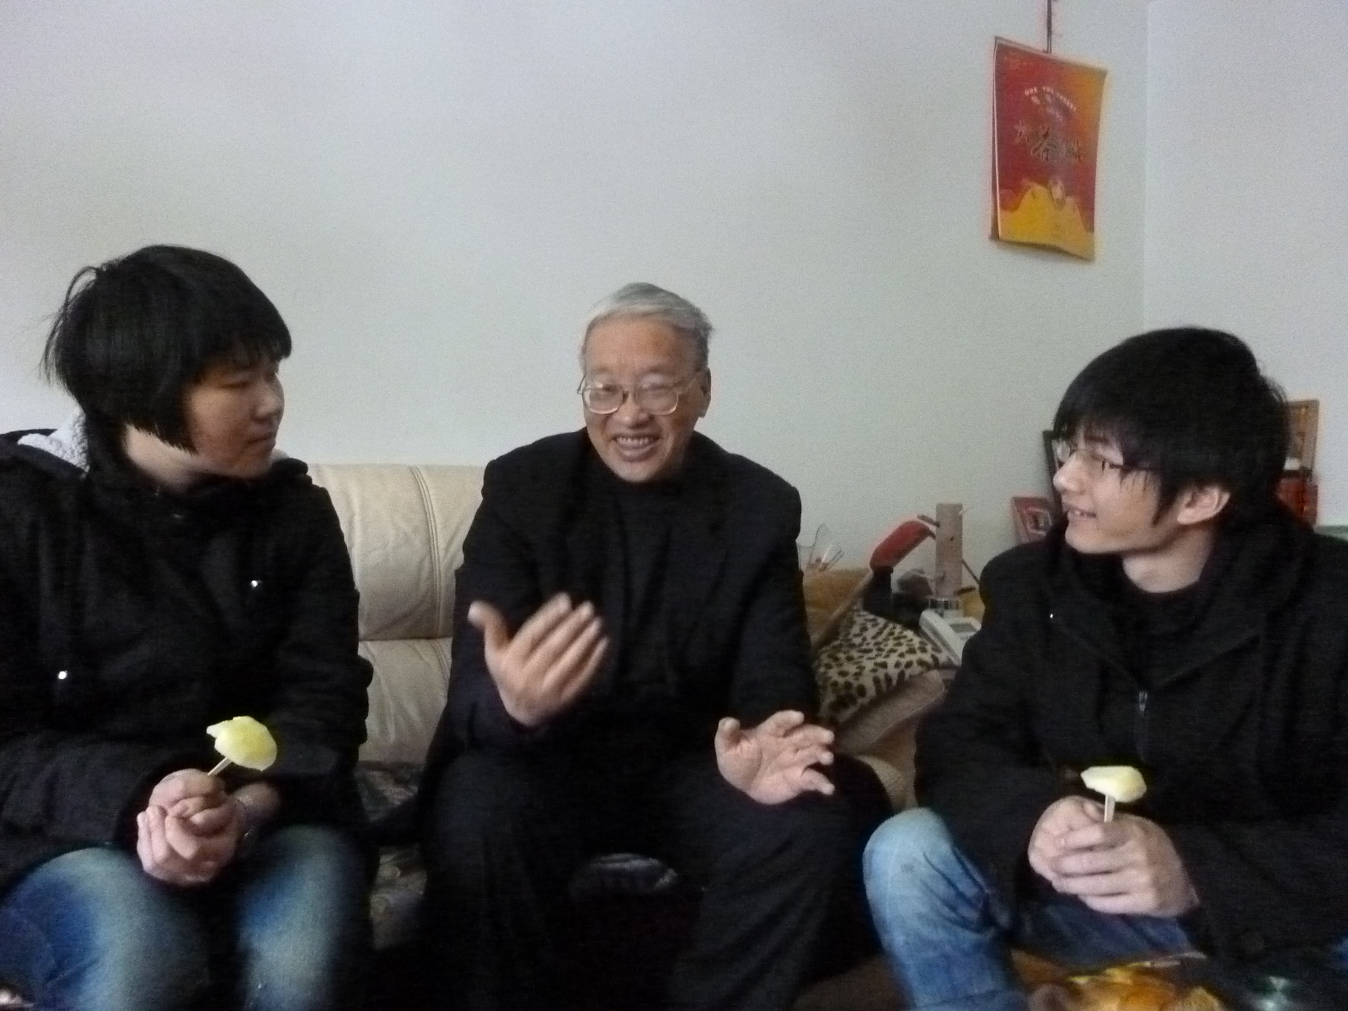
二、老师敬业 学生用心
王教授已经指导了三届的读书小组，并且每一届都获奖。现在指导第四届的读书小组，已经进行了三次的读书活动。在寒假期间，王教授邀请了同学到家中谈心，带他们到老师的写作室进行参观，并对同学进行指导。

Slide 12
学 习 纪 要
《苏步青传》读书小组举行第三次活动
（第三期）
读书小组：不仅“读书”，也是“读人”
2012年3月9号晚，在邯郸本部校区三号楼四号活动室，王增藩教授开始本学期第一次读书小组的指导活动。
分针指向七点三十分，本次读书小组活动拉开了帷
幕。同学们在阅读《苏步青传》的基础上，对苏老业绩和为人有了初步的了解和体会，交流着自己对苏老传奇一生的一番感想，活动的氛围显得轻松随意。

Slide 13
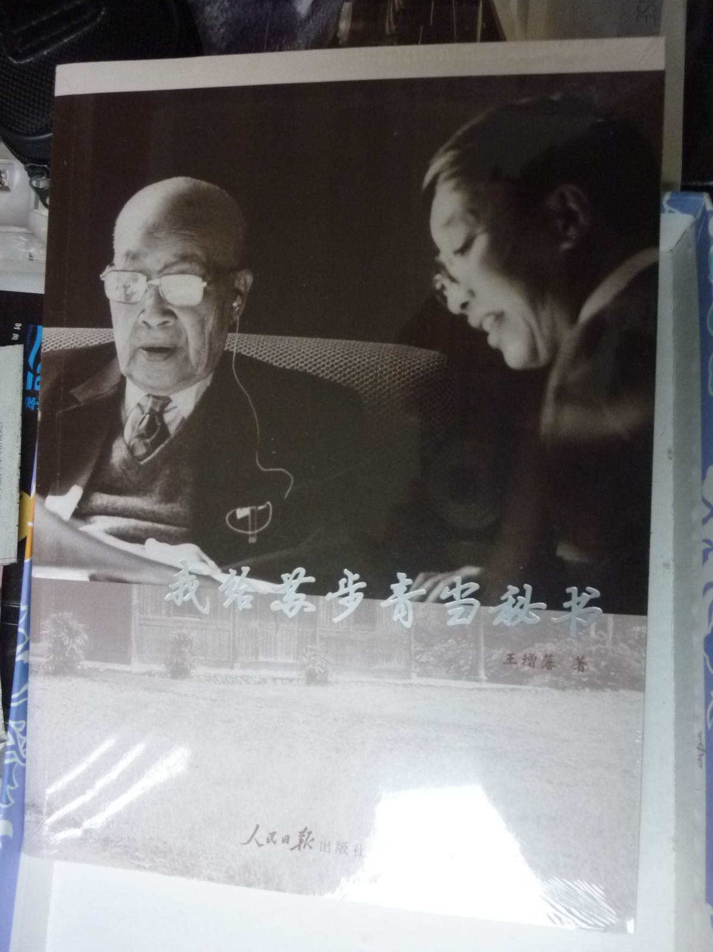
做好导师和学生之间的沟通是很重要的，这样才能让活动有序高效的进行，学生才能最大化的收获知识。
开展“经典读书计划”最大的意义是让学生学会读书，读好书，提高个人涵养；促进师生交流，营造良好的学习氛围。

